Slide 1
Bilik Mühəndisliyi
21.09.2019

Slide 2
Bilik Mühəndisliynə Giriş
Knowledge Engineering - Natig Vahabov

Slide 3
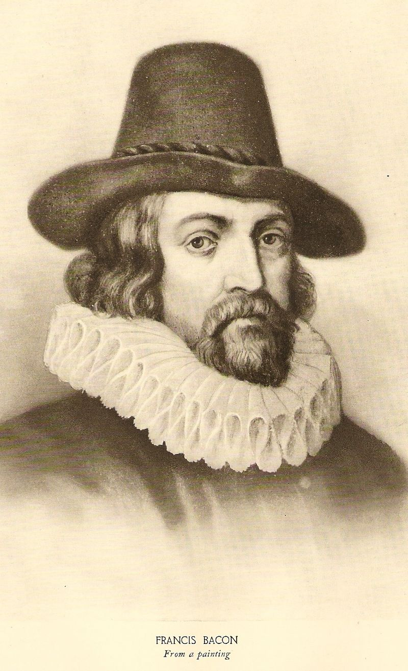
scientia potentia est
“Bilik gücdür”
Sir Francis Bacon, 16^{cı} əsr
İngilis filosofu
Knowledge Engineering - Natig Vahabov

Slide 4
Agenda
Bilik silah kimi
Bilik piramidası
Biliyin Məlumat Emalı Baxışları
Biliyin fəlsəfəsi
  Platonun Formulası, Gettier Problemi
Biliyin sinifləndirilməsi
  Növləri, Qrupları, Səviyyələri
Bilik yaradılması
  SECI Modeli
Bilik Mühəndisliyi
  Tarixi, MYCIN, Bilik əsaslı sistemlər, Bilik Mühəndisliyində addımlar, FOL, Biliyin təqdimat növləri, Biliyə baxışlar
CommonKADS
Bilik Mühəndisliyində Vəzifələr
Knowledge Engineering - Natig Vahabov

Slide 5
Bilik silah kimi
2017ci ildə Çin höküməti özünün 2030cu ilə qədər dünyada süni intellekt sahəsində aparıcı ölkə olma planını açıqladı
2019-cu ilin sonunda 14 trilyon dollarlıq ÜDM (ümumi daxili məhsul) ilə Çin qlobal iqtisadi artımın 35% -dən çox artımına səbəb olacaq. AI-nin tədbiqi 2030-cu ilədək qlobal ÜDM-ə 15,7 trilyon dollar əlavə edəcəkdir.
Çinin dünya nəhəngi olmasına kömək edən 4 əsas amil nələrdir?
Knowledge Engineering - Natig Vahabov

Slide 6
Bilik silah kimi
Dövlətin külli maliyyə yatırımı və dəstəyi
  Hökumət artıq 300 milyard dollardan çox pul xərcləyib
Knowledge Engineering - Natig Vahabov

Slide 7
Bilik silah kimi
Dövlətin külli maliyyə yatırımı və dəstəyi
  Hökumət artıq 300 milyard dollardan çox pul xərcləyib
Ac sahibkarlar
  AI nəhəngi Alibaba, ABŞ-dan İsrailə qədər beynəlxalq tədqiqat laboratoriyalarına 15 milyard dollar sərmayə qoymaq planlarını açıqladı
Knowledge Engineering - Natig Vahabov

Slide 8
Bilik silah kimi
Dövlətin külli maliyyə yatırımı və dəstəyi
  Hökumət artıq 300 milyard dollardan çox pul xərcləyib
Ac sahibkarlar
  AI nəhəngi Alibaba, ABŞ-dan İsrailə qədər beynəlxalq tədqiqat laboratoriyalarına 15 milyard dollar sərmayə qoymaq planlarını açıqladı
Artan AI təcrübəsi
  Hal-hazırda, Baidu, Didi və Tencent hər biri öz tədqiqat laboratoriyalarını qurublar. Çinin Face ++, 2017-ci ildə COCO görüntü tanıma yarışmasında Google, Microsoft və Facebook-un ən yaxşı komandalarını məğlub edərək üz və görüntü tanınmasında dünyaya liderlik edir.
Knowledge Engineering - Natig Vahabov

Slide 9
Bilik silah kimi
Dövlətin külli maliyyə yatırımı və dəstəyi
  Hökumət artıq 300 milyard dollardan çox pul xərcləyib
Ac sahibkarlar
  AI nəhəngi Alibaba, ABŞ-dan İsrailə qədər beynəlxalq tədqiqat laboratoriyalarına 15 milyard dollar sərmayə qoymaq planlarını açıqladı
Artan AI təcrübəsi
  Hal-hazırda, Baidu, Didi və Tencent hər biri öz tədqiqat laboratoriyalarını qurublar. Çinin Face ++, 2017-ci ildə COCO görüntü tanıma yarışmasında Google, Microsoft və Facebook-un ən yaxşı komandalarını məğlub edərək üz və görüntü tanınmasında dünyaya liderlik edir.
Çoxlu Data
Knowledge Engineering - Natig Vahabov

Slide 10
Bilik silah kimi
Çoxlu Data
- Hökümət qərb dünyasının sosial vasitələrindən istifadəsini qadağan etdi
- Təkcə WeChat platformasında aylıq bir milyarddan çox aktiv istifadəçi var. Bu, bütün Avropanın əhalisindən çoxdur.
- Tencent kimi Çinin AI nəhəngləri, bütün məlumatlarınızı bir yerə cəmləyən vahid onlayn ekosistemlər yaratdılar
- Çinin üz tanıma alqoritmləri güclənir, siz onlayn olmasaz belə sizi kameralar izləyir
- Çinin mobil ödənişləri yalnız 2016-cı ildə 9 trilyon dolları keçdi
- WeChat Wallet və Alipay kimi mobil ödəniş platformaları hər etdiynizi məlumat kimi saxlayır
Knowledge Engineering - Natig Vahabov

Slide 11
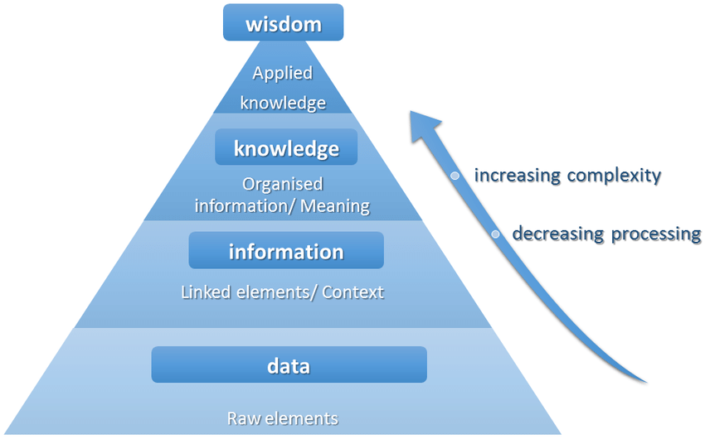
Bilik piramidası
Knowledge Engineering - Natig Vahabov

Slide 12
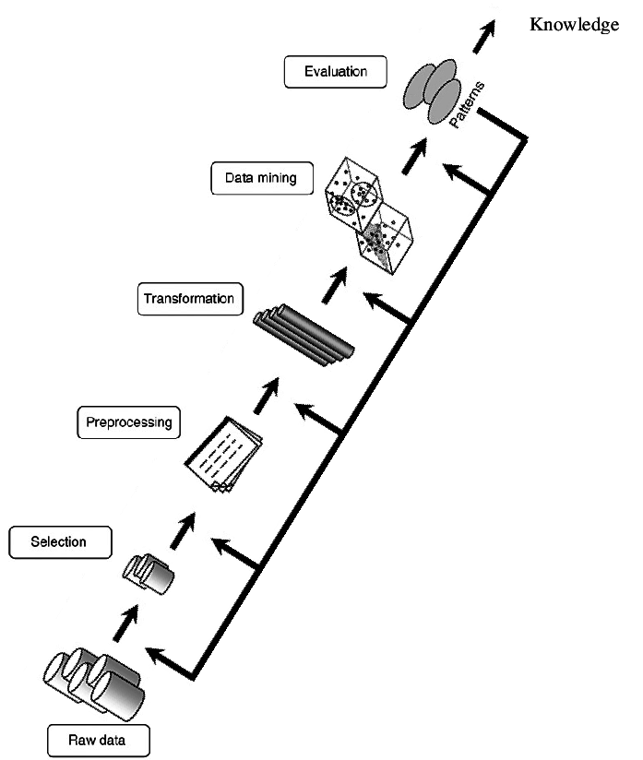
Xam datadan biliyə
Knowledge Engineering - Natig Vahabov

Slide 13
Biliyin Məlumat Emalı Baxışları
İyerarxik baxış
Tərs-iyerarxik baxış
Qeyri-iyerarxik baxış
Knowledge Engineering - Natig Vahabov

Slide 14
Biliyin Məlumat Emalı Baxışları
İyerarxik baxış
  İnformasiya yeni biliklərin giriş və ya xammalıdır
  Bilik təsdiq edilmiş, fərdiləşdirilmiş informasiyadır
Knowledge Engineering - Natig Vahabov

Slide 15
Biliyin Məlumat Emalı Baxışları
Tərs-iyerarxik baxış
  İnformasiya formalaşdırılmadan və data toplanmazdan əvvəl bilik mövcud olmalıdır
Knowledge Engineering - Natig Vahabov

Slide 16

Biliyin Məlumat Emalı Baxışları
Qeyri-iyerarxik baxış
  Datanın informasiyaya çevrilməsində bilik lazımdır
  Bilik təcrübənin toplanmasıdır və bilik fərziyələr və təkziblər yolu ilə yaranır.
Knowledge Engineering - Natig Vahabov

Slide 17
Biliyin fəlsəfəsi
'Bilik, tanış olmaq, kəşf etmək və ya öyrənmək yolu ilə təcrübə və ya təhsildə əldə edilən faktlar, məlumatlar, təsvirlər və ya bacarıqlar kimi bir kəsi və ya bir şeyi tanımaq, dərk etmək və ya anlamaqdır.' Wikipedia
Knowledge Engineering - Natig Vahabov

Slide 18
Biliyin fəlsəfəsi
Fəlsəfədə biliyin öyrənilməsinə epistemologiya deyilir
Filosof Platon biliyi 'haqqlı doğru inam' olaraq təyin etmişdir.
Biliyin formulasını verə bilərikmi?
Knowledge Engineering - Natig Vahabov

Slide 19
Biliyin fəlsəfəsi
Adam mövzunu bilir (Person, Subject)
Əgər və yalnız əgər
S doğrudur
P inanır ki, S doğrudur
P, S-in doğruluğna inanmasında haqqlıdır
Bu Platona görə düsturdur, amma tam dəqiqdirmi?
Knowledge Engineering - Natig Vahabov

Slide 20
Biliyin fəlsəfəsi
Amerikalı filosof Edmund Gettier, 1963-cü ildə Platonun 'haqqlı doğru inam’ açıqlamasına qarşı iki təqzib xarekterli misalı təqdim etdi.
Gettier Problemlərindən biri:
əgər P bir neçə gün əvvəl işini dayandırmış, ancaq baxdığı anda düzgün vaxtı göstərən saata baxırsa, deməli P, S-i bilir?
Knowledge Engineering - Natig Vahabov

Slide 21
Biliyin fəlsəfəsi
Adam mövzunu bilir (Person, Subject)
Əgər və yalnız əgər
S doğrudur
P inanır ki, S doğrudur
P, S-in doğruluğna inanmasında haqqlıdır
P-nin S-ə inanması doğru zəmində baş verir
Knowledge Engineering - Natig Vahabov

Slide 22
Biliyin sinifləndirilməsi
6 növ bilik mövcuddur
Meta-Bilik (Meta-knowledge)
  Bilik haqqında bilik
Nəqli bilik (Declarative knowledge)
  Bilmək - haqqında
Prosedural bilik (Procedural knowledge)
  Bilmək – necə etdiymizi
Səbəb biliyi (Causal knowledge)
  Bilmək – niyə etdiymizi
Şərti bilik (Conditional knowledge)
  Bilmək – nə zaman edəcəyimizi
Əlaqəli bilik (Relational knowledge)
  Bilmək – nə ilə birlikdə etdiymizi
Knowledge Engineering - Natig Vahabov

Slide 23
Biliyin sinifləndirilməsi
Bilik aşağıdakı kimi təsnif edilə bilər:
Tacit vs. explicit
  Tacit biliyi hərəkətlərə, təcrübəyə və müəyyən bir kontekstdə iştiraka köklüdür. Digər tərəfdən, Explicit bilik rəsmi, sistemli dildə ötürülən biliklərə aiddir.
Teorik və Praktiki
Fərdi və Sosial
  Fərdi bilik fərd tərəfindən yaradılır və ya fərddə mövcuddur, sosial bilik isə bir qrupun kollektiv fəaliyyətində yaradılır və ya kollektivdə mövcuddur.
Knowledge Engineering - Natig Vahabov

Slide 24
Biliyin Səviyyələri
Səthi bilik
  Çox spesifik vəziyyətlərlə məşğul olmaq üçün istifadə edilə bilən yalnız səthi səviyyədə məlumatların təqdimatı
  misal
    “Benzin çəni boşdursa, avtomobil işə düşməyəcək“
Dərin bilik
  Sistemin komponentləri arasındakı qarşılıqlı əlaqəni nəzərdən keçirən bir sistemin daxili və səbəb quruluşu haqqında məlumatların nümayişi
Knowledge Engineering - Natig Vahabov

Slide 25
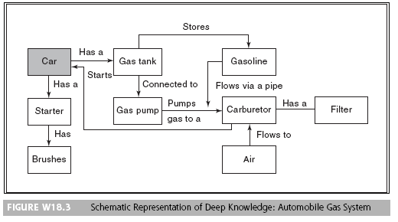
Dərin Bilik
Knowledge Engineering - Natig Vahabov

Slide 26
Bilik Yaradılması
Bilik Yaradılması, fərdi insan şüurunda tacit və explcit biliklər arasında qarşılıqlı əlaqə vasitəsi ilə yeni fikirlər yaratmaq prosesidir.
Bilik mübadiləsi və Bilik Yaradılması təşkilati dəyərin yaranmasında mühüm rol oynayan bilik idarəetməsinin iki vacib tərəfidir.
Ikujiro Nonaka 1990-cı ildə SECI Modelini təqdim etdi və Takeuchi, yeni bilikləri bölüşmək, yaymaq və yaratmaq üçün onu inkişaf etdirdi.
Knowledge Engineering - Natig Vahabov

Slide 27
SECI Modeli (Nonaka and Takeuchi, 1990)
Sosiallaşma (Socialization)
  Yerli pizza mütəxxəsisi italyan pizzanı hazırlamaq üçün İtaliyaya gedir və aşpazın yanında ondan bu işin sirrlərni öyrənir (tacit & tacit)
Xariciləşmə (Externalization)
  Öyrəndiklərni məktuba yazıb və işlədiyi yerli şirkətə yollayır (tacit & explicit)
Kombinasiya (Combination)
  Şirkət məktubu alır və özünün müəyyənləşdirdiyi qaydalara əsasən yeni məhsulun istehsal prosesini hazırlayır (explicit & explicit )
Daxililəşdirmə (İnternalization)
  Yerli şirkətin digər mütəxxəssisləri istehsal prosesini oxuyaraq yeni öyrənilmiş pizzanı bişirməyə başlayırlar (explicit & tacit)
Knowledge Engineering - Natig Vahabov

Slide 28
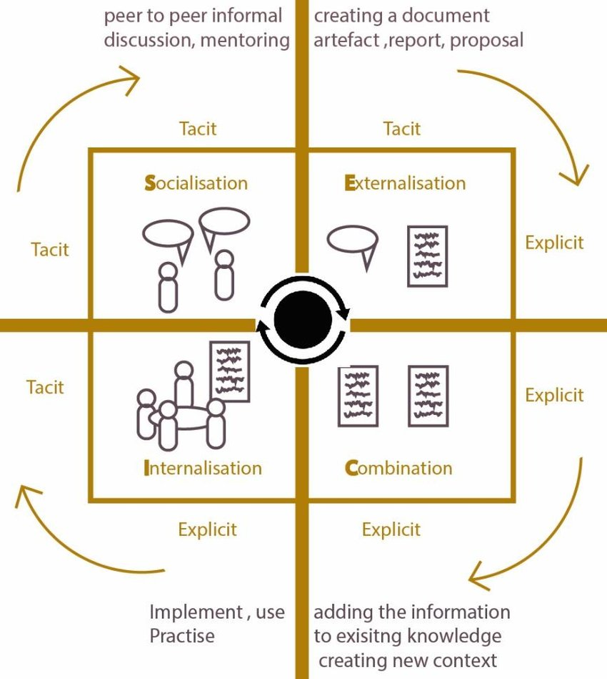
SECI Modeli
Knowledge Engineering - Natig Vahabov

Slide 29
Bilik Mühəndisliyi
Normalda insan təcrübəsi tələb edən mürəkkəb problemləri həll etmək üçün biliklərin kompüter sistemlərinə inteqrasiyasını özündə cəmləşdirən mühəndislik intizamıdır Feigenbaum və Pamela, 1983
Knowledge Engineering - Natig Vahabov

Slide 30
Bilik Mühəndisliyi
Bilik Mühəndisliyi (BM), Bilik-əsaslı sistemlərin (BƏS) qurulması, saxlanması və istifadəsi ilə əlaqəli bütün texniki, elmi və sosial aspektləri özündə cəmləyir
Knowledge Engineering - Natig Vahabov

Slide 31
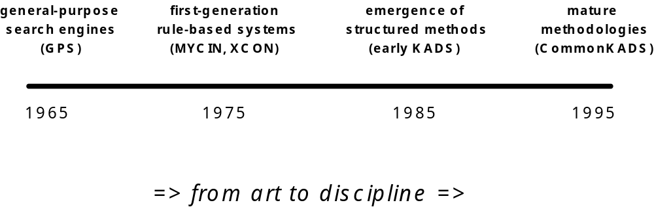
Bilik sistemlərinin qısa tarixi
Knowledge Engineering - Natig Vahabov

Slide 32
MYCIN
Yoluxucu qan xəstəlikləri olan xəstələrin diaqnozu və müalicəsi
Qayda-əsaslı ekspert sistemi (rule-based expert system)
Stanford Universitetində hazırlanıb – 1976
Qərarvermə prosesində geri-zəncir prinsipindən istifadə edir (backward chaining)
500dən artıq rolu özündə cəmləyir
INTERLISP dilində yazılıb (LISP dilinin bir forması)
Knowledge Engineering - Natig Vahabov

Slide 33
Bilik Mühəndisliyi
İnsan biliklərini bilik-əsaslı sistemlərə (BƏS) daşımaq üçün 5 fərqli əsas addım mövcuddur
  Biliyin əldə edilməsi (Knowledge acquisition)
  Biliyin doğrulanması və yoxlanılmasi (Knowledge validation & verification)
  Biliyin təqdimatı (Knowledge Representation)
  Nəticələndırmək (Inferencing)
  İzah etmək və əsaslandırmaq (Explanation and justification)
Knowledge Engineering - Natig Vahabov

Slide 34
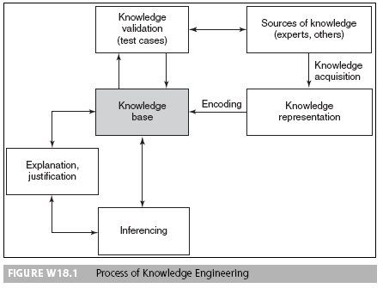
Bilik Mühəndisliyi
Knowledge Engineering - Natig Vahabov

Slide 35
Biliyin əldə edilməsi
Biliyin əldə edilməsi hər hansı bir mənbədən, adətən insan ekspertlərindən, proqram təminatlarında, məsələn expert sistemlərində istifadə edilə biləcək biliklərin alınması, struklaşdırılması və təşkili prosesidir.
Mənbə aşağıdakılardan biri ola bilər:
İnsan ekspertləri, məlumat bazaları, Internet
  Sənədləşdirilməmiş bilik
Ekspert sistemləri
  Sənədləşdirilmiş bilik
Knowledge Engineering - Natig Vahabov

Slide 36
Biliyin əldə edilməsi üsulları
Intervyu
  Əksər biliklər ekspertlərdə gizlidir, onlar çoxlu tacit biliklərə sahibdir və tacit biliyin təsviri və izahi çətin prosesdir. Gözləməyin ki, expert hər mövzuda dərin biliyə sahib olmalıdır.
  Ekspertlərlə mümkün probləmlər: not interested, unavailable, too theoretical etc.
Fərdi araşdırma (Self-report)
Pilləkənvari (Laddering)
  İerarxiyada subyektlərin təşkili ( Məsələn, vəzifəsinə, peşəsinə, cinsinə, siqarət çəkməsinə və s. görə yeni kadra iş otağının ayrılması)
Kart çeşidləməsi (Card Sorting)
  Müxtəlif kartlarda əsas anlayışları yazın və mütəxəssislərin bir şəkildə onları qruplaşdırmasına icazə verin.
Diagram-based techniques
  Eksperte tacit biliklərni diaqramlarla, məsələn UML, izah etməsinə imkan yaradın
Knowledge Engineering - Natig Vahabov

Slide 37
Biliyin doğrulanması & yoxlanılması
Mütəxəssislərdən əldə olunan biliklər keyfiyyətə görə qiymətləndirilməlidir:
  Qiymətləndirmənin əsas məqsədi ES-nin ümumi dəyərini qiymətləndirməkdir
  Doğrulama(Validation), sistemin fəaliyyəti ilə əlaqəli qiymətləndirmənin bir hissəsidir
  Yoxlama(Verification) sistemin düzgün qurulduğunun və ya sistemin spesifikasiyalarına düzgün tətbiq olunduğununun əsaslandırmasıdır
Knowledge Engineering - Natig Vahabov

Slide 38
Biliyin Təqdimatı
Məntiqi Təqdimat (Logical representation)
  Bilikləri riyazi məntiqlərlə təqdim etmək
  First Order Logic, Propositional Logic
İstehsal qaydası (Production rule)
  Biliyin İF və THEN hissələri olan qaydalarla rəsmiləşdirildiyi bilik təmsil metodu
Semantik Şəbəkə (Semantic network)
  Düyünlər (Node) arasındakı əlaqələri izah edən qövslər(arcs) ilə bağlanan anlayışlar və ya obyektləri təmsil edən düyün şəbəkəsindən ibarət olan bilik təqdimetmə metodu
Çərçivələr (Frames)
Knowledge Engineering - Natig Vahabov

Slide 39
Biliyin Təqdimatı- FOL
First-order logic (təbii dil kimi) qəbul edir ki dünya aşağıdakılardan ibarətdir
  Obyektlər: people, houses, numbers, colors..
  Əlaqələr: red, prime, brother of, bigger than..
  Funksiyalar: father of, best friend, plus..
“All professors are people” – Bütün professorlar insandır
∀ x ( is-prof(x) → is-person(x) )
“Everyone is a friend of someone” – Hər kəs kiminsə dostudur
∀ x (∃ y ( is-friend-of (y, x) ) )
Knowledge Engineering - Natig Vahabov

Slide 40
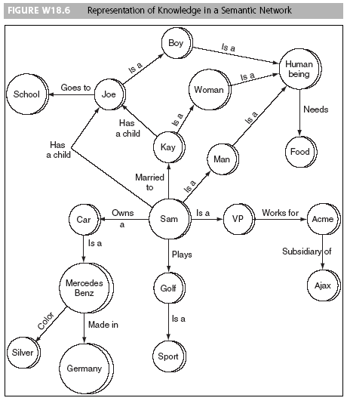
Biliyin Təqdimatı– Semantik Şəbəkə
Semantik şəbəkə, düyünlər arasındakı əlaqələri izah edən qövslərlə bağlanan anlayışlar və ya cisimləri təmsil edən bir düyün şəbəkəsindən ibarət olan bilik təqdimetmə metodudur.
Knowledge Engineering - Natig Vahabov

Slide 41
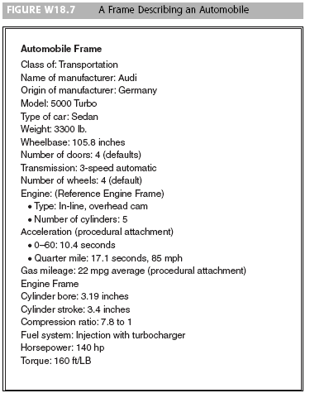
Biliyin Təqdimatı– Çərçivələr
Çərçivələr, yuvalar(slots) və xüsusi yuva dəyərləri(slots value) baxımından bir və ya daha çox xüsusiyyətləri cisimlə əlaqələndirən məlumat təqdimetmə sxemidir
Knowledge Engineering - Natig Vahabov

Slide 42
Nəticələndirmək
Bu fəaliyyət, kompüterdə saxlanılan bilik və bir problemin xüsusiyyətlərinə əsaslanaraq nəticə çıxarmağa imkan verən proqram təminatının dizaynını əhatə edir. Sistem bu prosesdən sonra mütəxəssis olmayan istifadəçilərə məsləhət verə bilər
Knowledge Engineering - Natig Vahabov

Slide 43
İzah etmək və Əsaslandırmaq
Bu addım izahat qabiliyyətinin dizaynı və proqramlaşdırmasını (məsələn, müəyyən bir məlumatın kompüterə nə üçün lazım olduğunu və ya müəyyən bir nəticənin kompüter tərəfindən necə əldə edildiyi kimi suallara cavab vermək üçün proqramlaşdırma) əhatə edir.
Knowledge Engineering - Natig Vahabov

Slide 44
Bilik Mühəndisliyinin vacibliyi
Bilik dəyərlidir və tez-tez müəyyən bir tətbiqi üstələyir
  Biliklərin idarə edilməsi
Bilik əsaslı sistemlərdə səhvlər ciddi problemlərə səbəb ola bilər
Genişlənmə və texniki xidmət haqqında ağır tələblər
  Zamanla dəyişir
Knowledge Engineering - Natig Vahabov

Slide 45
Bilik Mühəndisliyinin problemləri
Kompleks informasiyanı və biliyi müşahidə etmək çətindir
Ekspertlər və digər mənbələr fərqlənir
Fərqli təqdimat növləri:
  Dərsliklər
  Qrafiki təsvirlər
  bacarıqlar
Knowledge Engineering - Natig Vahabov

Slide 46
Bilik Mühəndisliyində Baxışlar
Köçürmə Baxışı (Transfer view) – Bu ənənəvi baxış növüdür. Burda əsas fikir insan biliklərinin kompüterləşdirilmiş sistemə ötürülməsi üçün adi bilik mühəndisliyi texnikalarının tətbiq olunmasıdır
Modelləşdirmə Baxışı (Modeling view) – Bu baxışda, bilik mühəndisi domen mütəxəssisinin bilik və problem həlletmə texnikasını kompüterləşdirilmiş sistemdə modelləşdirməyə çalışır
Knowledge Engineering - Natig Vahabov

Slide 47
Köçürmə Baxışı
İnsan ekspertindən biliyi əldə etmək
  “Ekspertin beynindəki cəvahiri tapmaq“
Bu biliyi BəS-ə köçürmək
  ekspert hansı qaydaların tətbiq olunduğunu soruşur
  təbii dilin qayda formatına tərcüməsi
Knowledge Engineering - Natig Vahabov

Slide 48
Köçürmə Baxışı ilə bağlı problemlər
Biliyi təqdim edən, bilik mühəndisi, bilik sisteminin proqram təminatçısı bilik köçürməsini bilik mühəndisliyinin uğurlu bir yolu halına gətirmək üçün aşağıdakıları paylaşmalıdırlar
  Problemin həlli prosesinə ümumi baxış və
  Ortaq lüğət
Knowledge Engineering - Natig Vahabov

Slide 49
Modelləşdirmə baxışı
Bilik mühəndisliyinin alət seçimləri modellərin təqdimatı ilə idarə oluna bilər
Hər bir model qurulacaq sistemin müəyyən tərəflərini vurğulayır və digərlərindən mücərrəddir.
Modellər bilik mühəndisliyi vəzifələrinin parçalanmasını təmin edir: bir model qurarkən bilik mühəndisi müəyyən digər cəhətlərə müvəqqəti olaraq laqeyd qala bilər.
Knowledge Engineering - Natig Vahabov

Slide 50
CommonKADS
CommonKADS (Knowledge Acquisition and Documentation Structuring) strukturlaşdırılmış bilik mühəndisliyini dəstəkləyən aparıcı metodologiyadır. Bu metodologiya tədricən işlənilib genişləndirildi və Avropa ESPRIT İT Proqramı kontekstində bir çox şirkət və universitet tərəfindən təsdiq və inkişaf etdirildi
İndi biliklərin təhlili və bilik əsaslı sistemlərin inkişafı üçün Avropada de-fakto standartıdır və bütövlükdə və ya qismən Avropadakı, eləcə də ABŞ və Yaponiyada bir çox böyük şirkət tərəfindən mövcud metodlara daxil edilmişdir.
Knowledge Engineering - Natig Vahabov

Slide 51
CommonKADS
Context
Organization
Task
Agent
Model
Model
Model
Concept
Knowledge
Communication
Model
Model
Artefact
Design
Model
Knowledge Engineering - Natig Vahabov

Slide 52
Models of CommonKADS
Təşkilat modeli
  təşkilatın təhlilini dəstəkləyir,
  Hədəf: problemləri, imkanları və bilik əsaslı sistemin inkişafının mümkün təsirlərini aşkar etmək.
Tapşırıq modeli
  təşkilati mühitdə yerinə yetirilən və ya yerinə yetiriləcək vəzifələri təsvir edir
Agent modeli
  agentlərin imkanlarını, normalarını, seçimlərni və icazələrini təsvir edir (agent = tapşırıq icraçısı)
Knowledge Engineering - Natig Vahabov

Slide 53
CommonKADS modelləri
Bilik modeli
  bir vəzifədə iştirak edən biliklərin həyata keçirilmədən müstəqil təsvirini verir
Rabitə modeli
  agentlər arasındakı ünsiyyət əməliyyatlarını modelləşdirir
Tərtibat (design) modeli
  qurulması lazım olan sistemin quruluş ardıcılıqnı təsvir edir
Knowledge Engineering - Natig Vahabov

Slide 54
CommonKADS prinsipləri
Parçala və hökm sür.
Müəyyən tətbiq üçün uyğun bir model dəstinin konfiqurasiyası
Modellər yaxşı müəyyən edilmiş ərzlər (states) vasitəsilə inkişaf edir
Model dəsti layihə idarəsini dəstəkləyir
Modelin inkişafı layihə məqsədləri və riskləri tərəfindən idarə olunur
Modellər paralel olaraq hazırlana bilər
Knowledge Engineering - Natig Vahabov

Slide 55
Bilik Sistemi inkişafında vəzifələr
Bilik Təminatçısı
Bilik Mühəndisi
Bilik sistemnin proqram təminatçısı
Bilik sistemi istifadəçisi
Layihə rəhbəri
Bilik rəhbəri
Knowledge Engineering - Natig Vahabov

Slide 56
Bilik Təminatçısı (Knowledge Provider)
"Ənənəvi" mütəxəssis
bir tətbiq sahəsində geniş təcrübəyə sahib olan şəxs
domenlə tanışlıq planını da təmin edə bilər
  “domendə yeni olan şəxsə hardan başlanmasını məsləhət edərdiniz?”
provayderlər-arası fərqlər geniş yayılıb
əməkdaşlığı təmin etməli
Knowledge Engineering - Natig Vahabov

Slide 57
Bilik mühəndisi
Bilik mühəndisi insan mütəxəssislərindən bilikləri əldə etmək və sonra bu bilikləri müəyyən bilik əsaslı sistemlərə daxil etmək üçün məsuliyyət daşıyır.
Bilik əsaslı sistemlərin inkişafında, bilik mühəndisi metodlar tətbiq etməli, alətlərdən istifadə etməli, keyfiyyətə nəzarət və standartları tətbiq etməli, layihələri planlamalı və idarə etməli, insan, maliyyə və ətraf mühit məhdudiyyətlərini nəzərə almalıdır
! "ekspert" olmaqdan çəkinməlidir
Knowledge Engineering - Natig Vahabov

Slide 58
Bilik sistemnin proqram təminatçısı
(Knowledge-system Developer)
Müəyyən hədəf platformasında bilik sistemini tətbiq edən şəxs
Ümumi dizayn / icra təcrübəsinə sahib olmalıdır
Bilik təhlilini başa düşməlidir
  Ancaq istifadə səviyyəsində
Bu vəzifəni adətən Bilik Mühəndisi özü öhdələnir
Knowledge Engineering - Natig Vahabov

Slide 59
Bilik Sistemi İstifadəçisi
(Knowledge User)
Əsas istifadəçilər
  Sistemlə birbaşa əlaqədədir
İkinci dərəcəli istifadəçilər
  Sistemdən dolayı yolla təsirlənir
Bilik və bacarıq səviyyəsi önəmli faktordur
Geniş qarşılıqlı təsir vasitələrinə ehtiyacı ola bilər
  Sistemə dair izah/istifadə qaydaları
Onun işi tez-tez sistemdən təsirlənir
  Maraq və aktivliyi nəzərə alınmalı
Knowledge Engineering - Natig Vahabov

Slide 60
Layihə rəhbəri (Project Manager)
İnkişaf işlərinin planlaşdırılması, cədvəlləşdirilməsi və izlənilməsinə cavabdehdir
Müştəri ilə daima əlaqədədir
Adətən orta ölçülü layihələr (4-6 nəfər) idarə edir
Strukturlaşdırılmış bir yanaşmadan qazanc əldə edir
Knowledge Engineering - Natig Vahabov

Slide 61
Bilik rəhbəri (Knowledge Manager)
Bilik rəhbəri, bilik idarəetmə təşəbbüslərini həyata keçirmək üçün bilik İdarəetmə proqramı və ya layihə rəhbəri ilə işləyir
Bilik rəhbəri aşağıdakı keyfiyyətlərə sahib olmalı
  bilik sistemni idarə etməli
  bilik memarlığının ümumi anlayışlarını bilməli
  bilik rəhbərliyi sahəsində geniş və yüksək texniki təcrübə
Tacit və explicit bilik əldə etmək üçün bilik idarəetmə proseslərinə baxır
Knowledge Engineering - Natig Vahabov

Slide 62
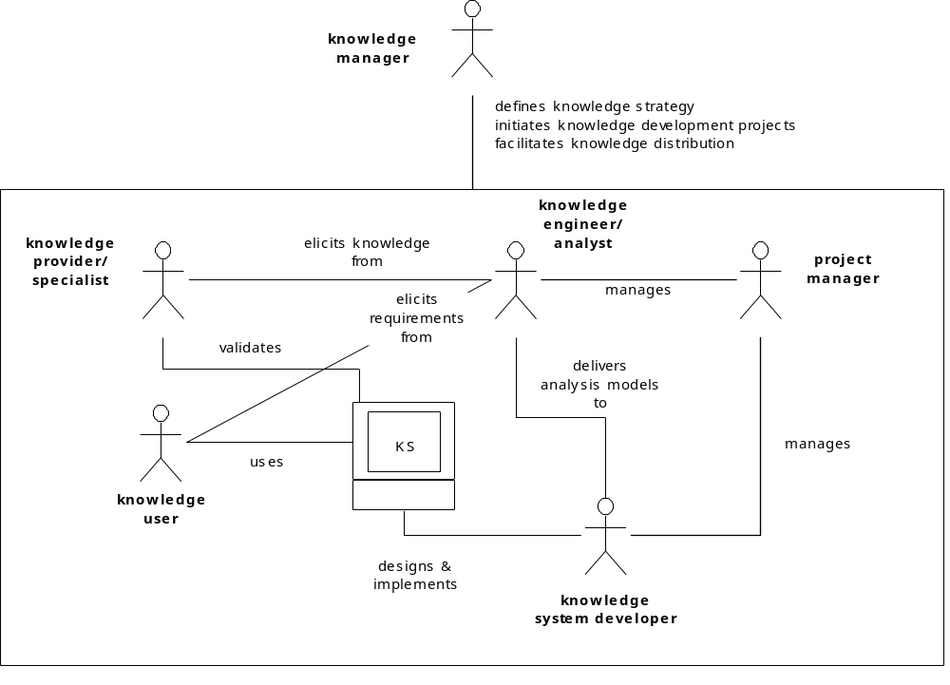
Bilik Sistemi inkişafında vəzifələri əks edən UML diaqram
Knowledge Engineering - Natig Vahabov

Slide 63
Istinadlar
Russell, Stuart; Norvig, Peter (1995). Artificial Intelligence: A Modern Approach
Kendal, S.L.; Creen, M. (2007), An introduction to knowledge engineering, London: Springer
Feigenbaum, Edward A. Knowledge engineering: the applied side of artificial intelligence. No. STAN-CS-80-812. STANFORD UNIV CA DEPT OF COMPUTER SCIENCE, 1980.
Schreiber, Guus, et al. "CommonKADS: A comprehensive methodology for KBS development." IEEE expert 9.6 (1994): 28-37.
Gourlay, Stephen. "The SECI model of knowledge creation: some empirical shortcomings."
Knowledge Engineering - Natig Vahabov

